Slide 1

Prævention

Slide 2
Præventionsformer
Hvad beskytter prævention mod?
Hvilke præventionsformer kender I?

Slide 3
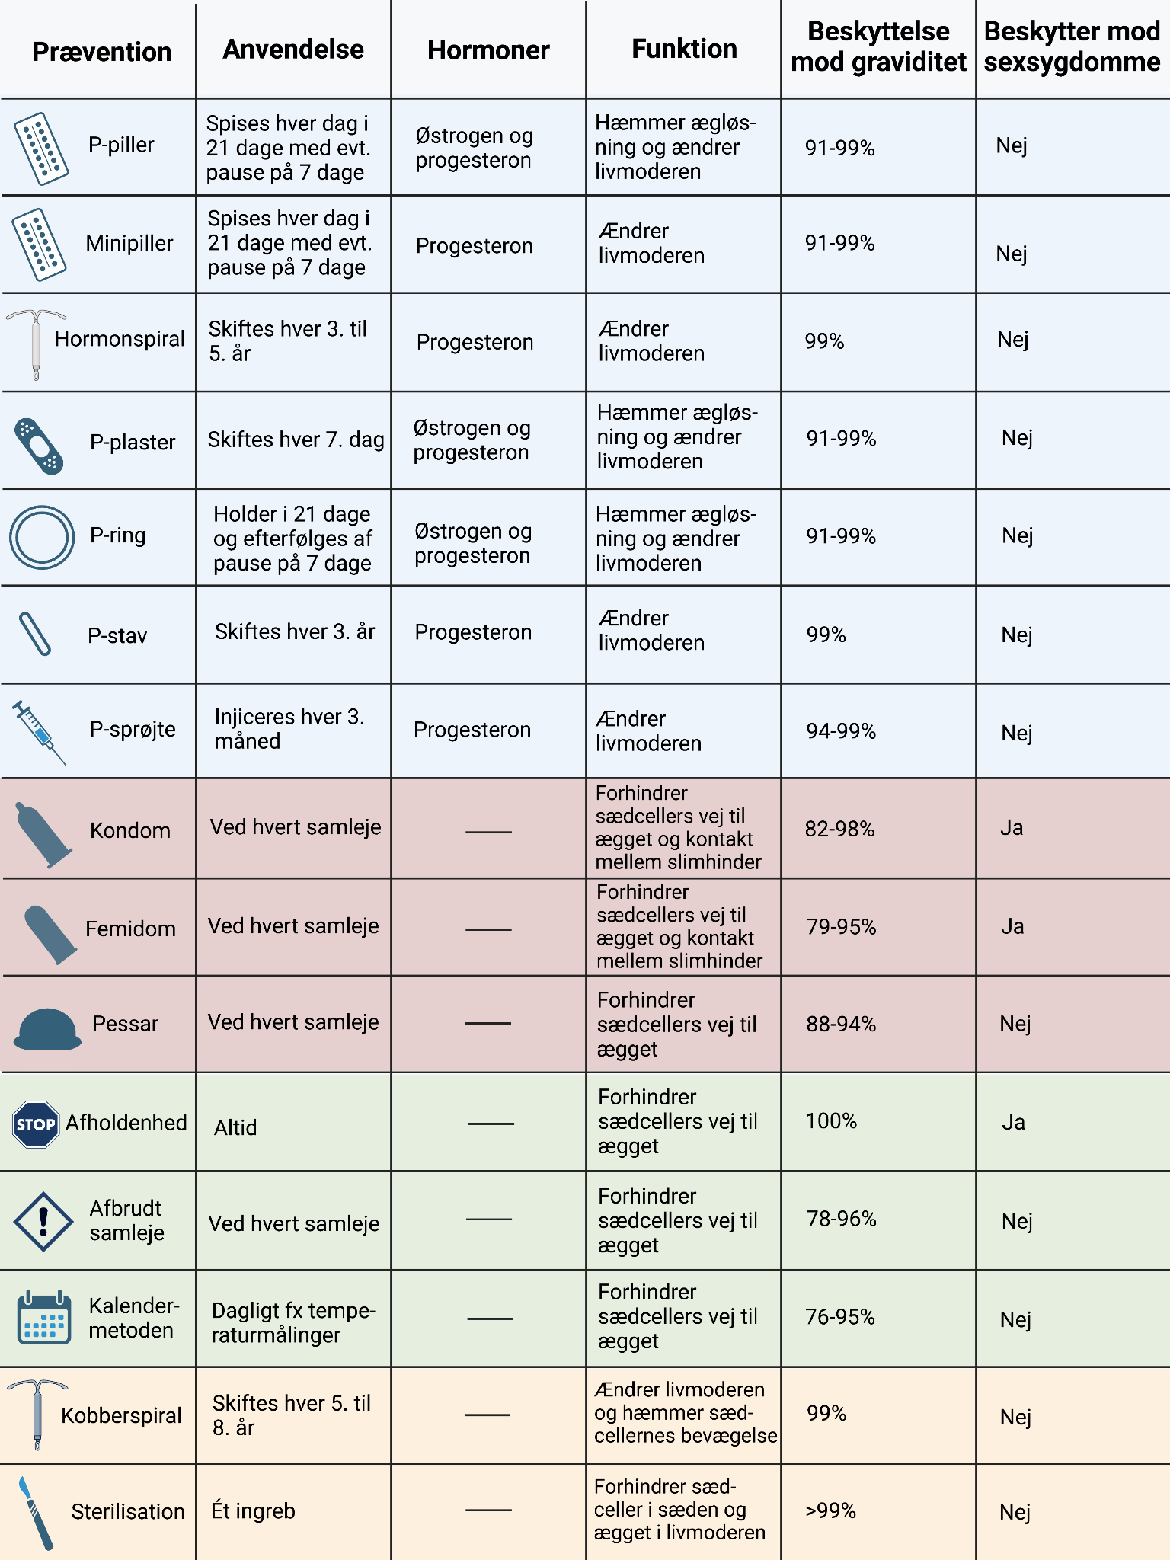
Oversigt
Hvordan opdeles de?

Slide 4
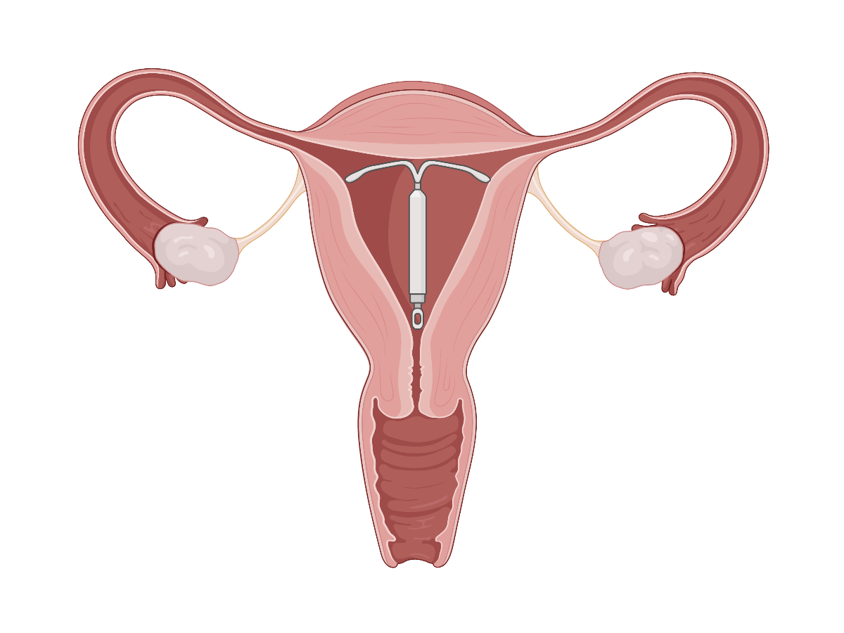
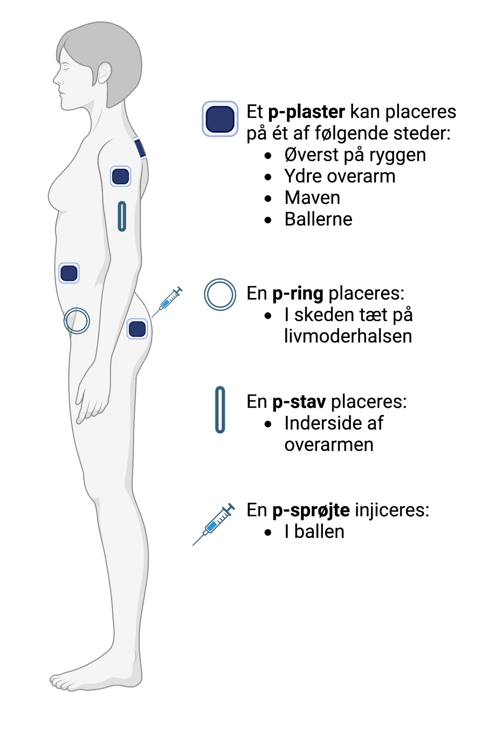

Hormonel prævention
Hormonel påvirkning af de kvindelige kønsorganer.
Hvorfor er der smart?
P-piller
Minipiller
Hormonspiral
P-plaster og p-ring
P-sprøjte og p-stav
Bivirkninger ved p-piller: øget risiko for blodpropper, humørændringer, hovedpine, vægtøgning.

Slide 5
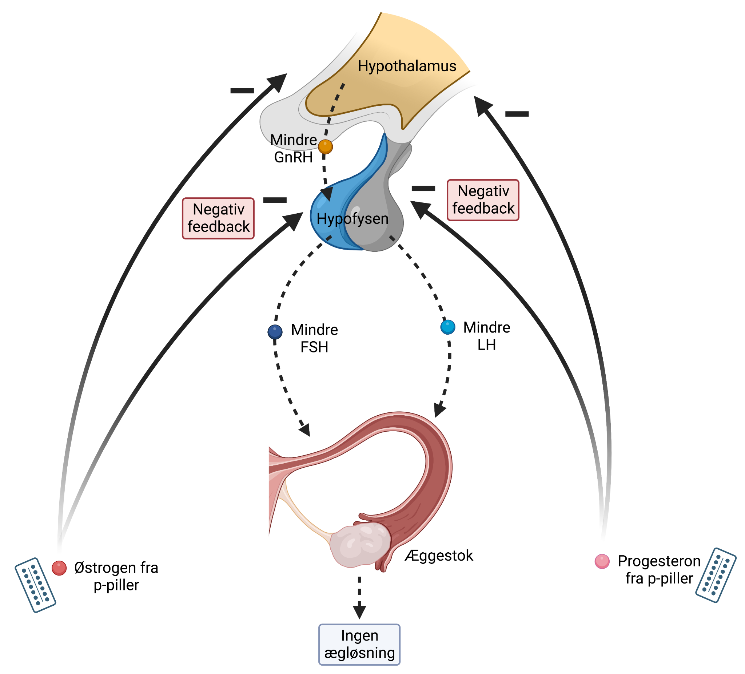
P-piller medfører negativ feedback

Slide 6

Nødprævention
Indeholder en stor mængde syntetisk progesteron, som udsætter ægløsningen.
Ikke erstatning til almindelig prævention.
Bivirkninger: Hovedpine, kvalme, opkast, blødningsforstyrrelser.

Slide 7
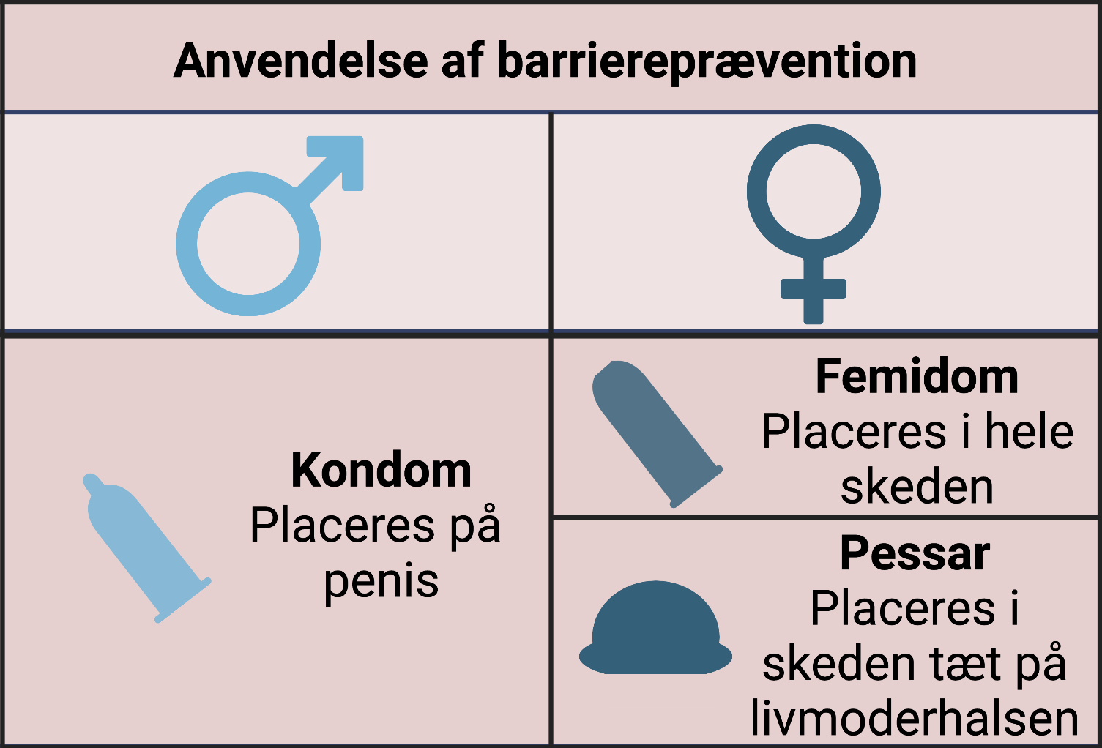
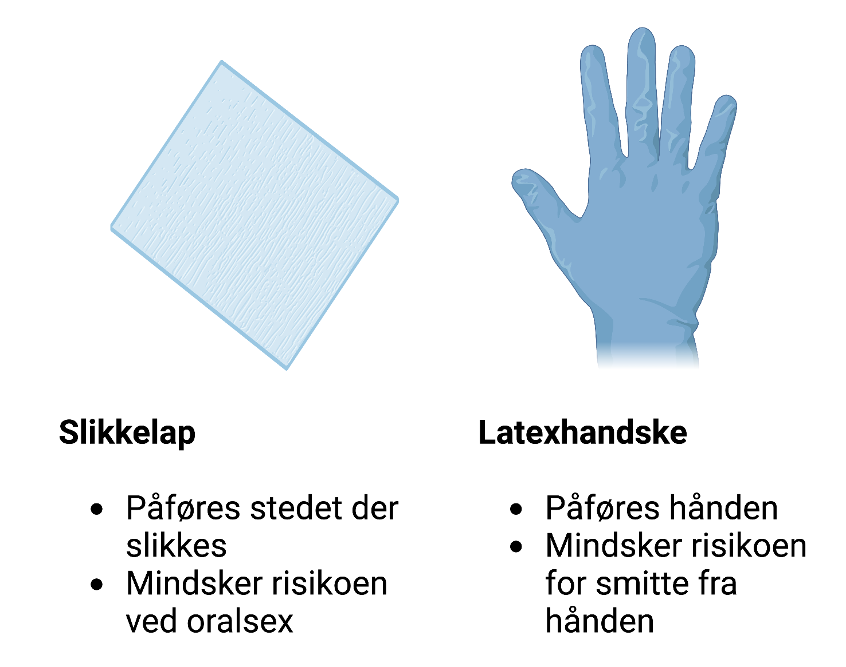
Barrieremetoder
Fysisk barriere.
Kondom: Det sikreste valg!
Femidom
Pessar
Beskytter alle slags barriereprævention mod sexsygdomme?

Slide 8
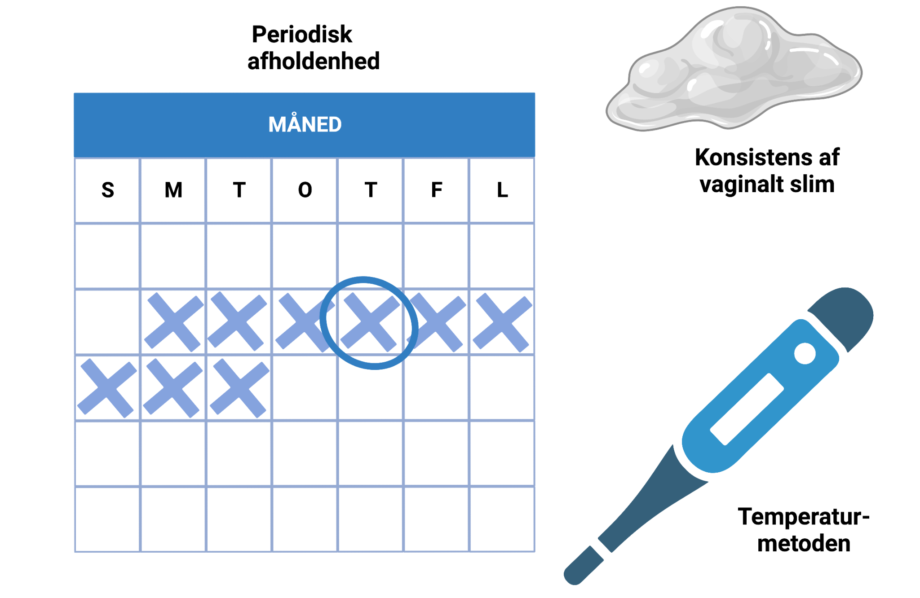
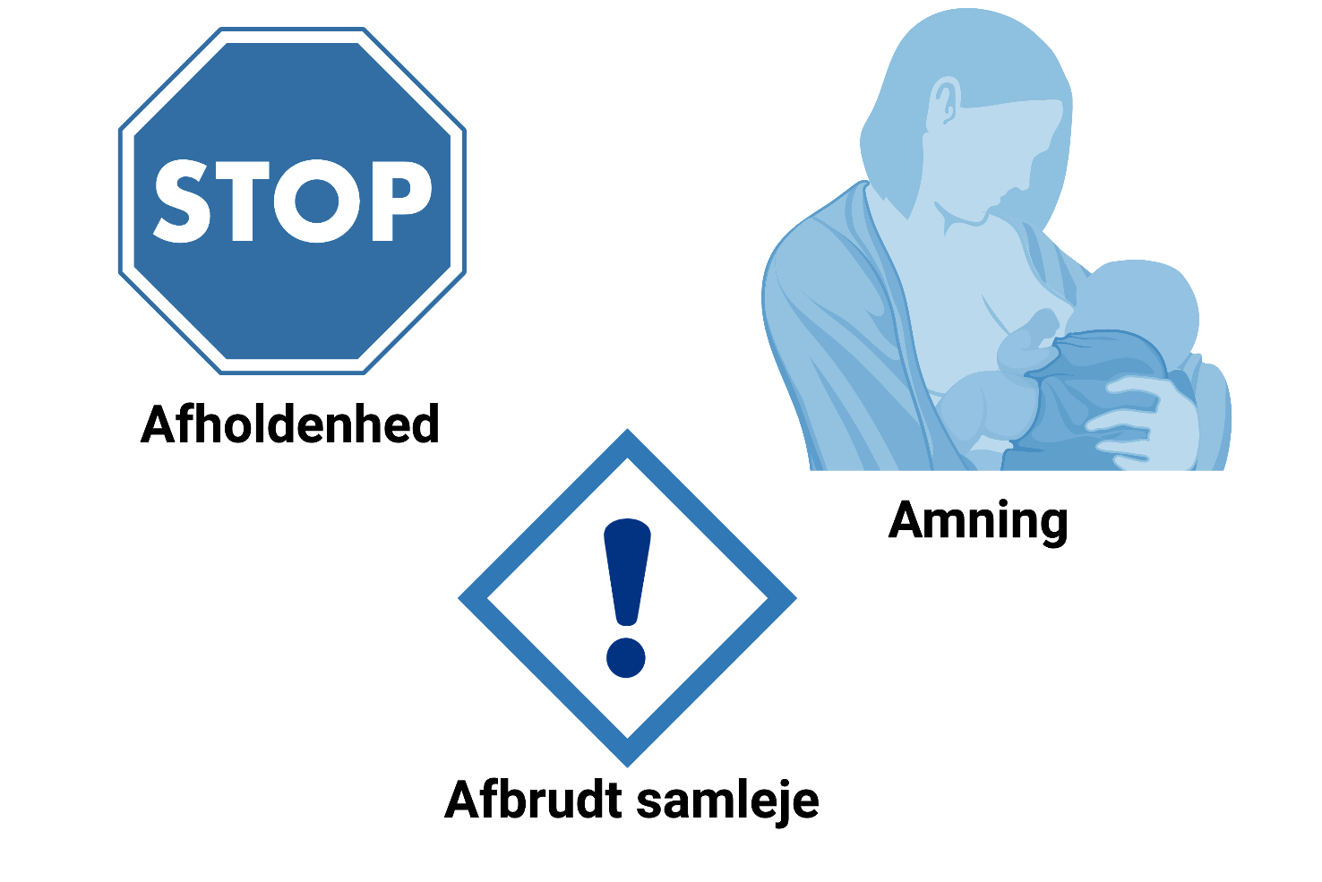
Naturmetoderne
Ingen fysiske eller hormonelle virkemidler.
De mindst sikre metoder til at undgå graviditet.
Afholdenhed
Afbrudt samleje
Periodisk afholdenhed

Slide 9
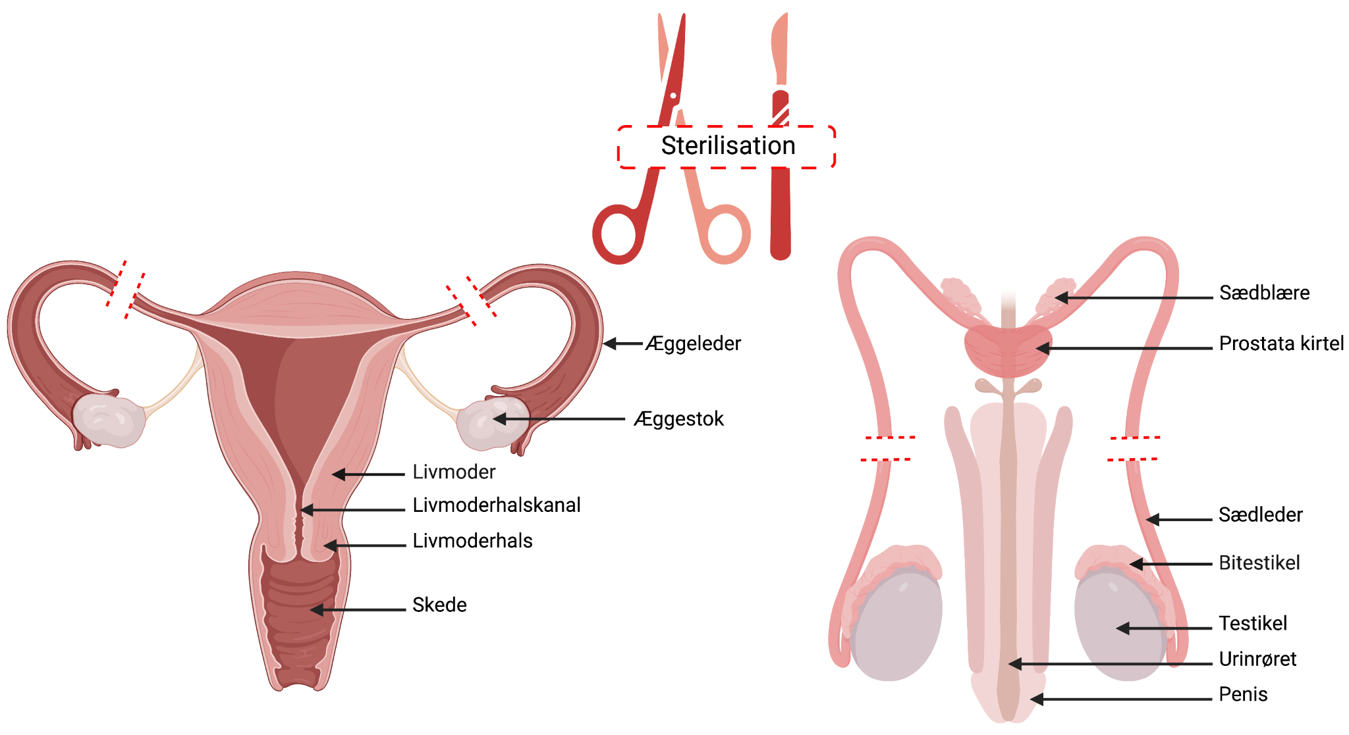
Andre præventionsformer
Kobberspiral Kobberioner forhindrer befrugtning.
Sterilisation Kan ikke gøres om.

